Slide 1
Análise de Sentimentos
Átila Malta
Bruno Benevides
Rafael Barreira

Slide 2
Fatos vs. Opinião
Existem dois tipos de informação em textos.
Fatos
  Atualmente engenhos de busca como google conseguem indexar apenas fatos.
Opinião
  No entanto, opiniões são complexas de serem representadas.

Slide 3
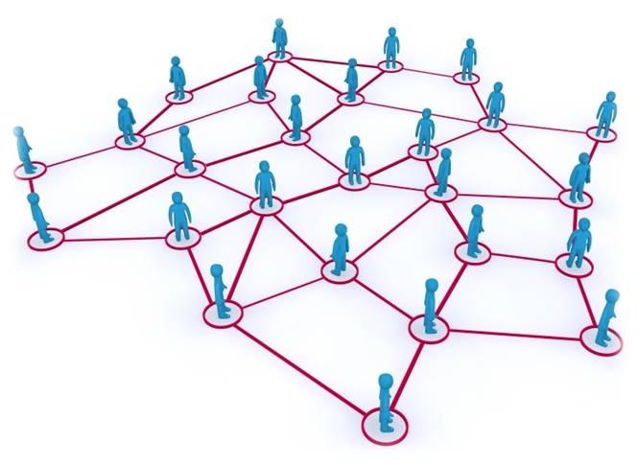
O poder da opinião
A opinião pública é um dos motivos mais importantes na vivência de qualquer organização. Esta pode dar continuidade à vigência da organização em sociedade bem como encerrar as atividades da mesma.Jan H. Kietzmann

Slide 4


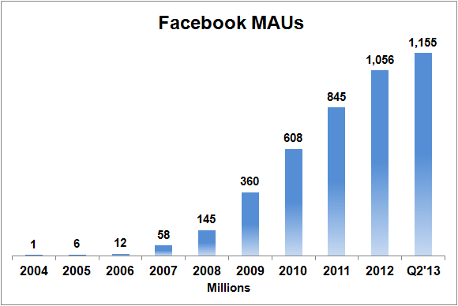


Onde as pessoas opinam?
...
Geralmente lugar onde
tem pessoas interagindo

Slide 5
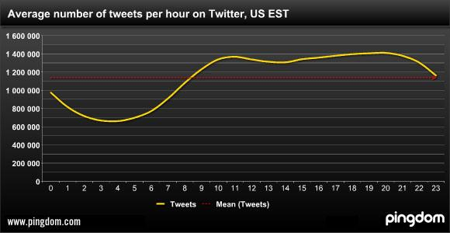
Problemas com a captação da informação.
Muita informação
Não estruturada
Notes:
Mesmo que fosse possível analisar isso tudo, a analise ainda teria viés

Slide 6
Exemplo
“FIAT reina nas redes sociais, mas nem sempre se fala bem” sicurauto (14 de maio de 2014)
190 mil citações no trimestre.
Aproximadamente 52% não falam bem.
E então como resolver esse problema???
Notes:
http://images.email.f
Exemplo de ferramenta: link
ico.com/Web/FICO/%7B8a038ccc-b7f7-4907-9d8f-e613840d72d5%7D_FICO_Tapping_Unstructured_Data_eBook_3018BKSP.pdf

Slide 7
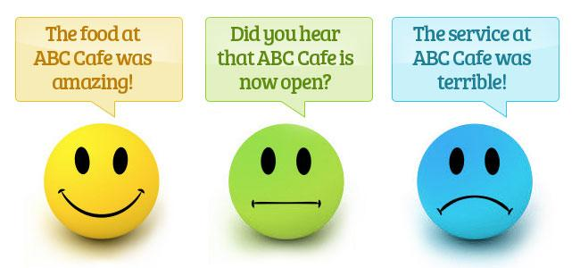



Análise de sentimentos
“Análise de sentimentos é o processo automático para de detectar a polaridade de um texto.” Semantria

Slide 8
Categorização dos sentimentos
Os sentimentos são categorizados em:
2 categorias
  positivo
  negativo
3 categorias
  positivo
  neutro
  negativo
Atenção que na categorização de 3 o neutro não é um ponto intermediario.
5 categorias
  muito positivo
  positivo
  regular
  negativo
  muito negativo
...

Slide 9
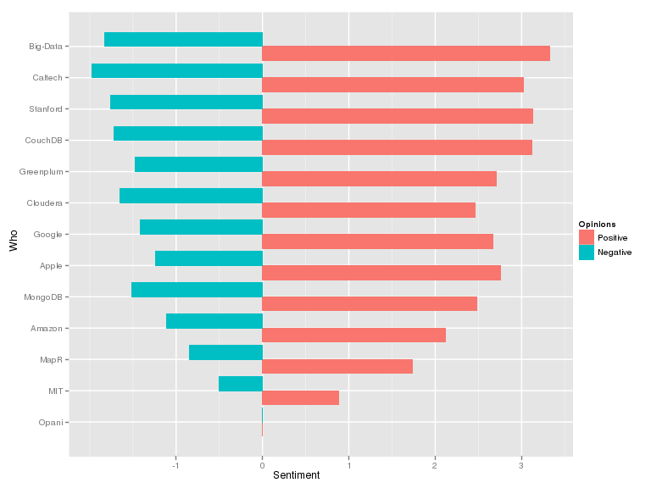

Slide 10
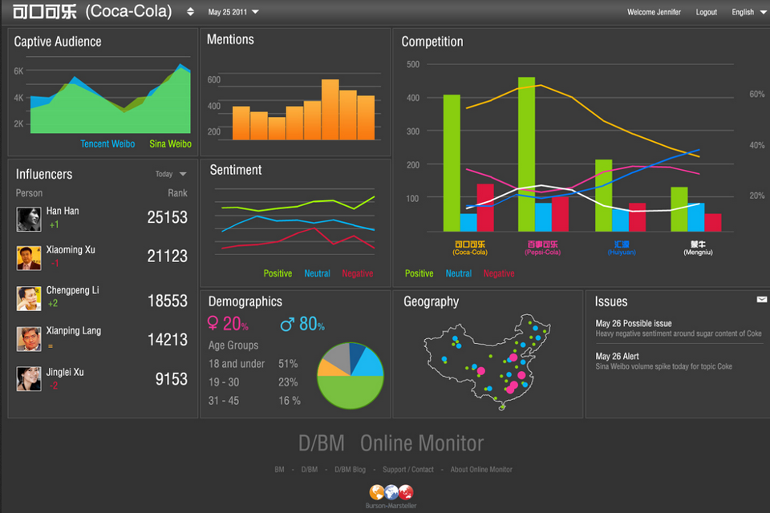

Slide 11
Dificuldades
Computador não consegue entender o texto.
Em conversas não formais pessoas têm menos cuidado com a escrita.
Algumas vezes repetem se letras para intensificar o sentido:
  Nooooooooooooo
Pessoas diferentes mesmo dentro de um idioma se expressam de formas diferentes.
  Ah shoo, whyz yooz hatin' on me?

Slide 12
Definições
Opinião: é um sentimento, visão, atitude ou emoção positivo ou negativo de um detentor da opinião sobre uma entidade ou um aspecto de uma entidade.
Notes:
Definições básicas para o estudo de AS

Slide 13
Definições
Detentor da opinião (opinion holder): quem opina.
Alvo da opinião: ao que ela se dirige.
Orientação da opinião: se ela é positiva ou negativa.
Intensidade da opinião: quão forte ela é.
Notes:
Definições básicas para o estudo de AS

Slide 14
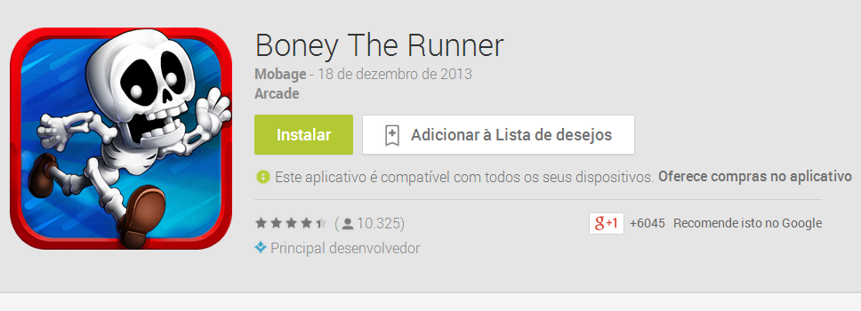
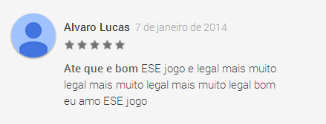
Exemplo
Orientação positiva
Intensidade 5
Detentor
Alvo
Opinião
Notes:
Exemplo com documento semi-estruturado

Slide 15
Alvo da opinião
Objeto (ou entidade)
Aspecto (ou atributo ou característica ou feature)
iPhone 5
preço
dimensão
duração da carga
Tela
Bateria
resolução
tempo para carregar
Notes:
Muitas vezes as opiniões se referem a características e partes das entidades analisadas. Pode ser interessante montar uma ontologia.

Slide 16
Atributo explícito x implícito
Atributo explícito:
  É referenciado diretamente no texto.
  “A duração da bateria do Moto X é muito curta.”
Atributo implícito:
  Sua referência fica nas entrelinhas.
  “Que chato, tenho que recarregar o Moto X o tempo todo!”

Slide 17
Opinião direta x comparativa
Direta:
  A opinião é direcionada ao objeto/aspecto sem rodeios.
  “A duração da bateria do Moto X é curta.”
Comparativa:
  A opinião é realizada tomando como referência outro objeto/aspecto.
  “A duração da bateria do iPhone não é tão curta quanto a do Moto X.”

Slide 18
Subjetividade x Opinião
Subjetividade != Opinião
Nem todo texto subjetivo é opinativo: "Eu quero uma tv com boa imagem e tela grande."
Nem todo texto objetivo carece de opinião: "A tv pifou em dois dias de uso!"

Slide 19
Níveis da AS
Documento
Sentença
Aspecto

Slide 20
Nível do documento
Problema mais estudado
Supõe-se (geralmente) um único detentor de opinião (escritor do documento) opinando sobre uma única entidade
Geralmente resenhas

Slide 21
Nível da sentença
Mais interessante quando se quer fazer análise de subjetividade.
Supõe que cada sentença exprima apenas um único sentimento.

Slide 22
Nível do aspecto
Níveis do documento e sentença não descobrem o que as pessoas gostaram ou não.
Mais comum em resenhas.
Em fóruns e blogs é mais difícil pois não se conhece as entidades e aspectos a priori.

Slide 23
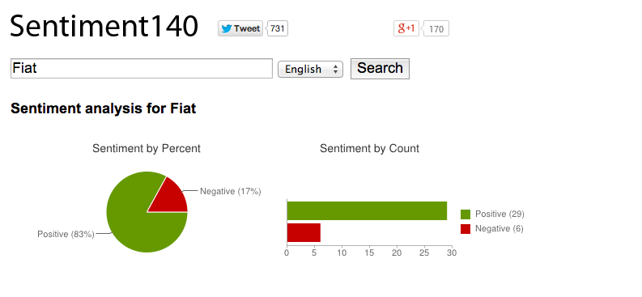
Aplicativos
www.sentiment140.com

Slide 24



Ferramentas e APIs de apoio

Slide 25



Empresas que fazem isso
Notes:
e.life empresa pernambucana de vitorino jairson.

Slide 26
Abordagens
Classificação de sentimentos
  Baseado em recursos léxicos
  Aprendizagem de máquina

Slide 27
Classificação de sentimentos
Uso de técnicas de classificação para realizar a Análise de Sentimento
  Identificação de sentenças subjetivas
  Classificação de sentimentos

Slide 28
Identificação de sentenças subjetivas
Sentence similarity
Naïve Bayes

Slide 29
Classificação de sentimentos
Identificar polaridade
  positivo
  negativo
  neutro
Classes == polaridade
Abordagem de Turney

Slide 30
Abordagem de Turney
Aplicado para a classificação de review em língua inglesa
Três etapas:
POS tagging
Estimativa do valor sentimental das sentenças
Calculo do valor sentimental do review

Slide 31
1 - POS tagging
Aplicação do part-of-speech (POS) tagging
  identificação da classe gramatical da palavra (substantivo, adjetivo, etc)
Seleção dos bigram baseado em um padrão

Slide 32
1 - POS tagging
Padrões:
  <adjetivo> + <substantivo> + <qualquer coisa>
  <adverbio> + <adjetivo> + <exceto substantivo>
  <adjetivo> + <adjetivo> + <exceto substantivo>
  <substantivo> + <adjetivo> + <exceto substantivo>
  <adverbio> + <verbo> + <qualquer coisa>

Slide 33
1 - POS tagging
“This is a excellent presentation”
“I breath”
“In a good presentation, the people doesn’t sleep”

Slide 34

2 - Estimativa do valor sentimental
Calculado pela distância da frase para o maior termo positivo e do negativo.

Slide 35

2 - Estimativa do valor sentimental
pointwise mutual information (PMI) mede a dissimilaridade entre duas palavras é definido por:

Slide 36
3 - Calculo do valor sentimental do review
Calcula-se a média dos valores sentimentais das frases
  Média positiva, indica “review” positivo
  Média negativa, indica “review” negativo

Slide 37
Análise de sentimentos - desafios
Exemplo anterior lida apenas com orientação da opinião
Outras etapas importantes:
  Extração de entidade
  Determinação de sentimento
  Determinação de sentimento

Slide 38
Análise de sentimentos - desafios 2
Opiniões com múltiplos sentimentos
  “Os atores são bons, a premissa é interessante, mas o filme não cativa.”
Sarcasmo
  “Que bela compra! A bateria do meu celular não dura um dia!”
Scam de opinião

Slide 39


Slide 40
Referências
[http://www.sciencedirect.com/science/article/pii/S0007681311000061]
[http://www.sicurauto.it/news/fiat-e-regina-dei-social-network-ma-non-sempre-se-ne-parla-bene.html]
[https://semantria.com/]
[http://blog.datumbox.com/]
[http://www.cs.cornell.edu/home/llee/omsa/omsa.pdf]
[http://www.cs.uic.edu/~lzhang3/paper/opinion_survey.pdf]
[http://www.amazon.com/Sentiment-Analysis-Opinion-Mining-Bing-ebook/dp/B009KET3PU]

